Slide 1
Weekly Report
2021.08.20
Hongsik Kim
Mobile & Network Intelligence Laboratory

Slide 2
AI Explanable AI
Paper: An XAI Approach to Deep Learning Models in the Detection of Ductal Carcinoma in Situ
Kaggle Competition

Slide 3
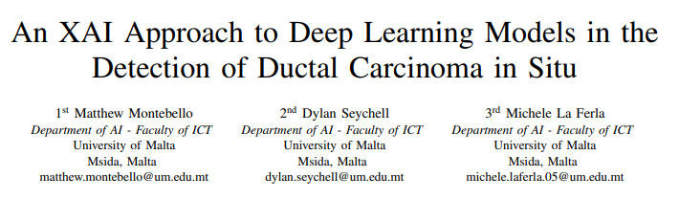
Paper: An XAI Approach to Deep Learning Models in the Detection of Ductal Carcinoma in Situ
An XAI Approach to Deep Learning Models in the Detection of Ductal Carcinoma in Situ
https://arxiv.org/pdf/2106.14186.pdf

Slide 4
Paper: An XAI Approach to Deep Learning Models in the Detection of Ductal Carcinoma in Situ
Aims and Objectives
Assistive model이 질병을 진단하는 데 도움을 줄 수 있다는 것을 증명
Deep Taylor LRP method를 통해 모델의 classification이 어떻게 이루어지는지 이해
이를 위해 Deep Taylor Decomposition method에 대해 XAI method를 적용하여, 이미지가 신경망의 서로 다른 hidden layer를 통해 어떻게 process되는지 justify함

Slide 5
Paper: An XAI Approach to Deep Learning Models in the Detection of Ductal Carcinoma in Situ
CNN 모델
End2end-all-conv open-source system으로 모델 훈련
Benign과 malignant image 구분
60-40 K-fold cross validation 사용
XAI의 사용
Deep Taylor Decomposition Layer-wise Relevance Propagation (LRP) method를 이용
Deep Taylor 기반 방법을 통해 ReLU neuron을 decompose함

Slide 6
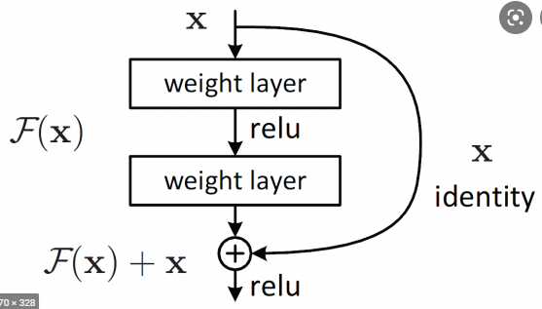
Paper: An XAI Approach to Deep Learning Models in the Detection of Ductal Carcinoma in Situ
Methodology
CBIS-DDSM dataset
1,566명으로부터 얻은 6,775건의 case로부터 이미지 추출
Resnet-50 CNN
CNN은 서로 다른 레이어를 통해 process된 입력이 있을 때 가장 잘 작동함
Max pooling layer는 신경망의 중간에 존재하며, translational invariance를 증가시키고 feature map size를 감소시킴
https://neurohive.io/en/popular-networks/resnet/

Slide 7

Paper: An XAI Approach to Deep Learning Models in the Detection of Ductal Carcinoma in Situ
Methodology
Model
Bottleneck design을 이용
3개의 convolutional layer의 반복되는 unit을 포함 (필터 사이즈는 각각 1x1, 3x3, 1x1)
Resnet block의 중요한 feature는 각 유닛의 양끝이 직접 연결되어 있다는 것임 (residual information 학습에 집중 가능)
Resnet-50 block은 의 패턴으로 표현 가능
$$\left[L−M−N\right]×K$$
L, M, N | 3개의 convolutional layer의 depth
K | Unit의 개수

Slide 8
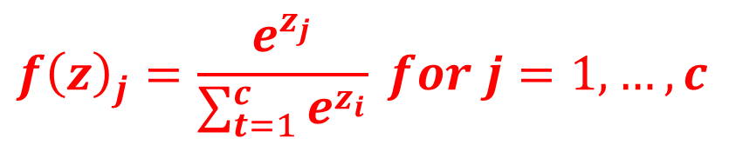
Paper: An XAI Approach to Deep Learning Models in the Detection of Ductal Carcinoma in Situ
Methodology
Model
Patch classifier로부터 Image classifier를 만들기 전에, 먼저 heatmap을 flatten시키고 이것을 이미지의 classification output에 연결
Heatmap에서의 결과는 patch classifier의 출력으로부터 도출되며, 다음과 같이 softmax 함수 사용
$$f{\left(z\right)}_{j}=\frac{e^{z_{j}}}{\sum_{t=1}^{c}{e^{z_{i}}}} for j=1,…,c$$

Slide 9
Paper: An XAI Approach to Deep Learning Models in the Detection of Ductal Carcinoma in Situ
Methodology
Experiment Configuration
Train / test / valid | 85% train, 15% test, validation for 10% of training set
Background patches and ROI | 각 이미지에 대해서 100개의 background patch가 생성되며, 이때 ROI (region of interest) 간의 중복이 없다. 각 ROI에 대해서, ROI에 대해 최소 50%가 중복되도록 100개의 patch가 생성된다.
Input data | Residual net으로의 입력 : 3x256x256 (red, green, blue의 3가지 채널)
optimizer | Keras의 Nadam 알고리즘
Batch size | 32

Slide 10
Paper: An XAI Approach to Deep Learning Models in the Detection of Ductal Carcinoma in Situ
Methodology
Layer-wise Relevance Propagation
LRP는 Resnet-50 patch classifier에서 CNN의 예측을 설명하기 위한 가장 성공적인 방법들 중 하나임
LRP의 장점은 신경망의 학습 과정과 상호작용하지 않으며, 따라서 이미 학습된 신경망에 쉽게 적용이 가능하다는 것임
LRP는 CNN에서 어떤 픽셀이 classification에 기여했는지 시각화 가능

Slide 11
Paper: An XAI Approach to Deep Learning Models in the Detection of Ductal Carcinoma in Situ
Results
LRP는 VGG-16을 back-propagate하는 데 사용되지 않으므로, Resnet-50을 사용하는 것으로 함
각 Resnet-50 Block의 AUC:
따라서 Resnet-50 block의 depth는 전체 image classifier의 성능과 상대적으로 큰 관련이 없음을 알 수 있음
[512 – 512 – 1024] x 2 | AUC = 0.86
[256 – 256 – 256] x 1 [128 – 128 – 128] x 1 | AUC를 크게 감소시키지 않음

Slide 12
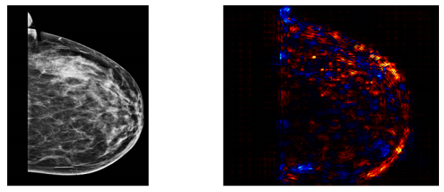
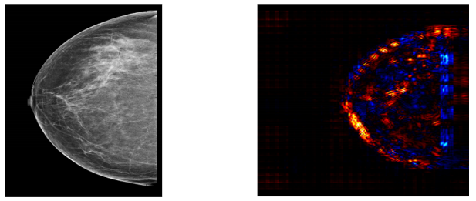
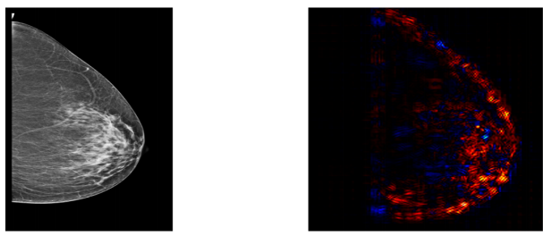
Paper: An XAI Approach to Deep Learning Models in the Detection of Ductal Carcinoma in Situ
Results
 | iNNvestigate library LRP를 이용하여 classification에 기여한 area를 표시
 | Benign breast cancer로 옳게 분류
 | Normal non-cancerous로 옳게 분류

Slide 13
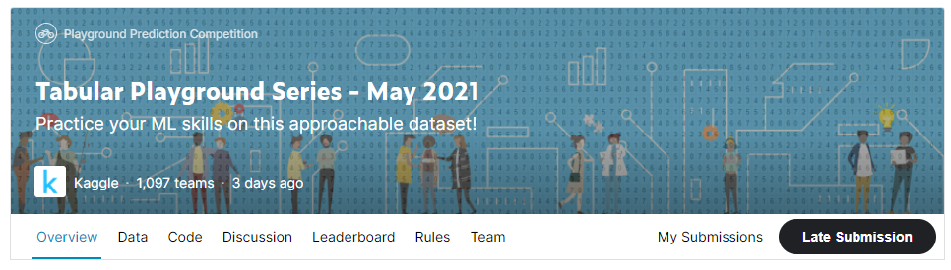
Kaggle Competition
Tabular Playground Series – May 2021
https://www.kaggle.com/c/tabular-playground-series-may-2021
Maximum Team Size : 3

Slide 14
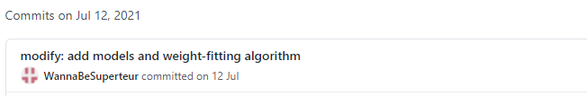
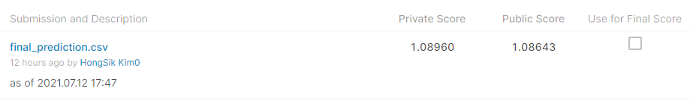
Kaggle Competition
Tabular Playground Series – May 2021
사용 모델: Github의 2021.07.12 17:47 version
결과:
Private Leaderboard : 291 / 1097 (26.53%)
Public Leaderboard : 276 / 1097 (25.16%)

Slide 15
Github
https://github.com/WannaBeSuperteur/2020/tree/master/

